Slide 1
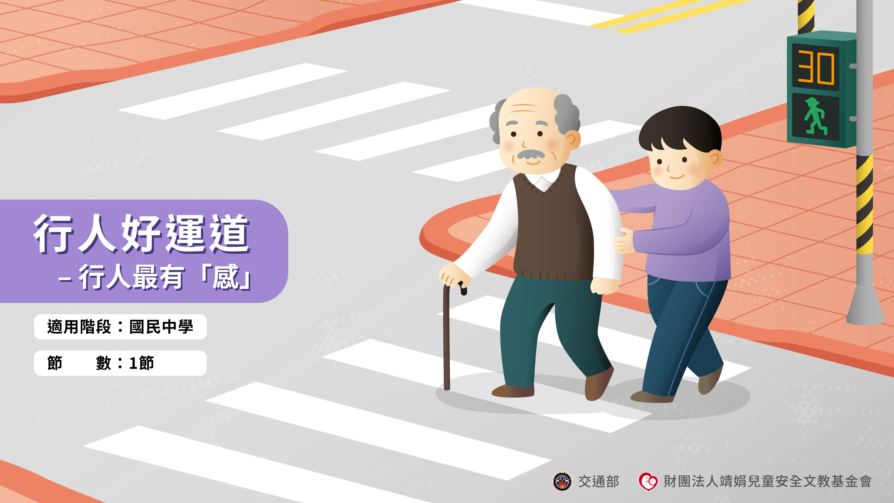

Slide 2

教學提醒
本教學簡報依據交通部、教育部112年出版之「交通安全教案手冊(修訂版)」所編製。教師使用本簡報前請先至https://tinyurl.com/mr2yr8nt下載教案手冊電子檔，了解學習活動流程，另可從連結中下載學習單電子檔，供教學運用。
本模組「行人好運道」為國中行人主題課程，共規畫6節課，包含：用愛導航(1節)、停格一瞬間(1節)、行人最有「感」(1節)、路人我最「行」 (1節)，以及交通事故通報與處理方式(2節)
模組主要以行人的相關面向與概念作為學習目標，學習內容包含：
不同弱勢用路人身心特質與交通情境可能產生的傷害類型，並針對不同需求制定問題解決策略。
弱勢用路人的生理、心理及外在環境對其可能帶來的風險，以及個人協助方法的探究。
車輛特性對交通安全的影響，及不同用路人的因應做法。
行人通行路權概念與法規的理解，並將其合理運用於個人與學校生活。
遭遇交通事故的通報程序與情境演練。
本簡報為「第三節：行人最有『感』」，使用簡報前，請查看簡報備忘稿的提醒內容。
本簡報使用「微軟正黑體」，若教師無字體，請安裝後再開啟簡報。

Slide 3
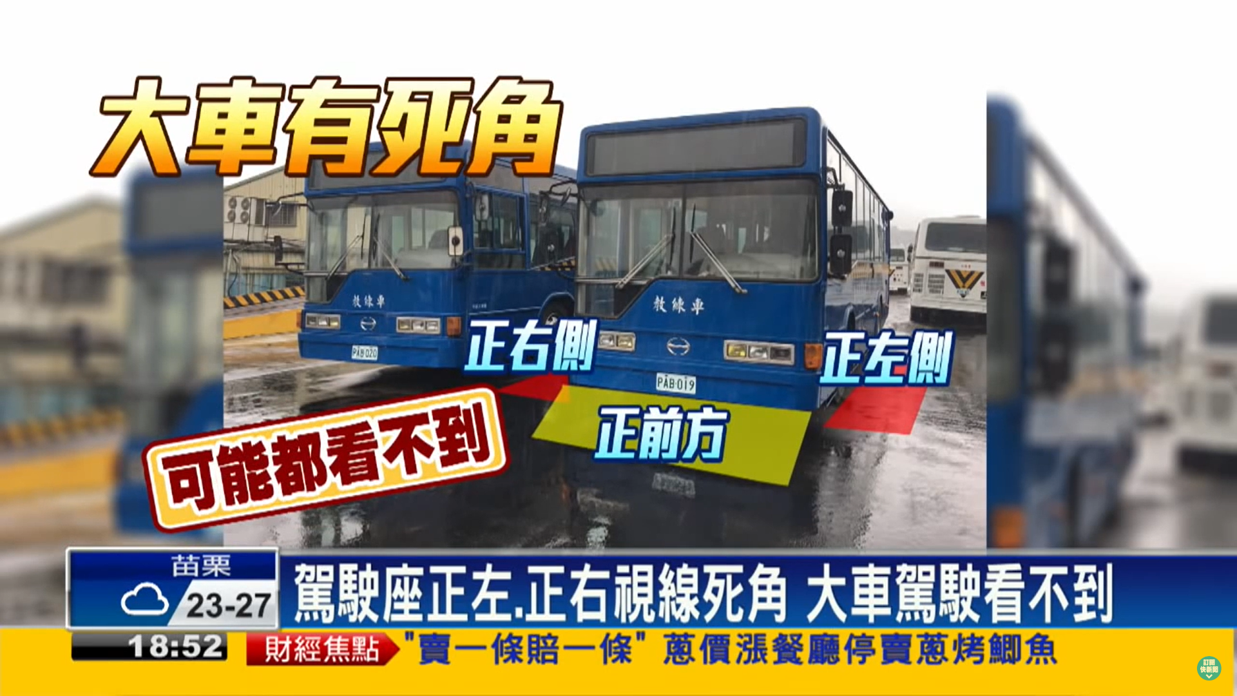

【引起動機│活動一：交通危險情境探討】
你覺得在交通環境中，駕駛人都看得見行人嗎？
看完影片後，影片中有哪些車輛特性容易造成他人危險？
影片中呈現出車輛視野死角及內輪差的危險情境，觀看後的感受如何？
點選上方播放鈕播放影片
Notes:
教師點選左側(紅框白色箭頭)至youtube播放影片。影片時間：02:08
若超連結失效，可複製以下連結https://www.youtube.com/watch?v=_1nEKX0eG0Y
本頁提問另提供填寫學習單的方式進行，若教師有需求可印製「交通危險情境」學習單(附件IV-19)，並請學生填寫於學習單中。

Slide 4


【引起動機│活動一：交通危險情境探討】
小結
視野死角
大型車輛因車體高、車身長，駕駛座的位置也較高，視野死角範圍比小型車輛大。
內輪差
車身愈長，前、後車輪的輪軸距離愈遠，
車輛彎時產生的「內輪差」就愈大。
大型車輛駕駛必須仔細查看，
其他用路人也要當心！

Slide 5

【引起動機│活動一：交通危險情境探討】
除了「視野死角」及「內輪差」，
還有哪些車輛特性也存在風險呢？
煞車
Notes:
教師引導學生思考與煞車相關的內容。

Slide 6

【發展活動│活動二：反應時間小遊戲】
想一想，駕駛人是怎麼做出煞車的動作呢？
人從「看見訊息」到「做出決策」，
是複雜且精密的過程！

Slide 7
【發展活動│活動二：反應時間小遊戲】
「反應時間」小遊戲
遊戲方式
邀請兩位同學挑戰。
看到字卡後，最快且正確回答出「文字顯示的顏色」者，即得一分，分數最高者獲勝。
範例
藍
正確答案：紅色
Notes:
反應時間小遊戲可改結合七上生物「反應時間」課程進行。

Slide 8


【發展活動│活動二：反應時間小遊戲】
「反應時間」小遊戲
10題挑戰開始

Slide 9
【發展活動│活動二：反應時間小遊戲】
1
2
藍
黃

Slide 10
【發展活動│活動二：反應時間小遊戲】
3
4
紫
綠

Slide 11
【發展活動│活動二：反應時間小遊戲】
5
6
灰
橘

Slide 12
【發展活動│活動二：反應時間小遊戲】
7
8
黑
白

Slide 13
【發展活動│活動二：反應時間小遊戲】
9
10
金
紅

Slide 14
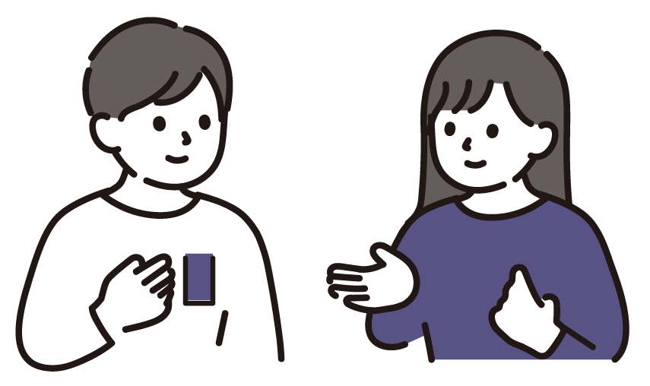
【發展活動│活動二：反應時間小遊戲】
想一想，在這個活動中，
從看到字卡到說出字的顏色時，
會經過哪些過程呢？
眼睛看到文字
判斷文字的顏色
說出顏色

Slide 15
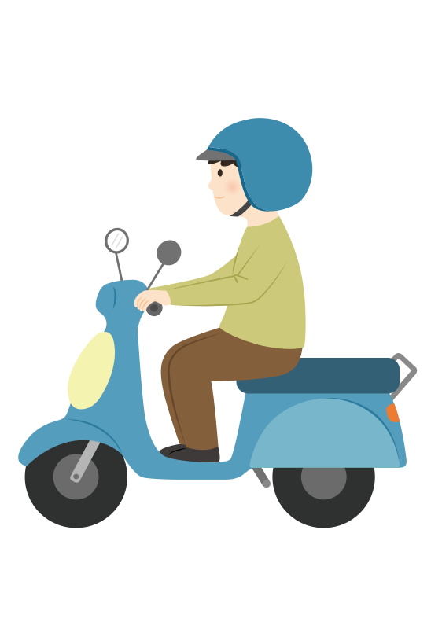

【發展活動│活動三：探討煞停距離】
現在思考一下，當駕駛察覺危險，
踩下煞車到車輛停止，會經歷哪些過程？

Slide 16

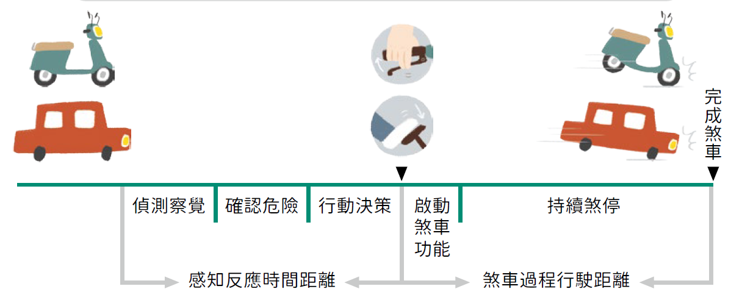
【發展活動│活動三：探討煞停距離】
煞車的過程包含感知反應、煞車過程時間
脊髓傳達指令
經由運動神經元傳導至手部肌肉
手部肌肉收縮、按下煞車
眼睛看到危險
大腦發出煞車指令
完成煞車
危險訊息藉由
感覺神經傳遞至大腦

Slide 17
【發展活動│活動三：探討煞停距離】
想一想，從「人、車、路」的角度思考，
還有哪些因素會使煞停距離更長？
人
駕駛人的反應能力退化、精神及身心狀況不佳。
車
車輛輪胎胎紋深度不足、煞車失靈等。
路
地面濕滑。

Slide 18
【發展活動│活動三：探討煞停距離】
重點提醒
行人
步行時，不可突然衝出，因為駕駛覺察危險到停下來，需要經過一段煞停距離，突然衝出會造成駕駛反應不及而發生事故。
駕駛人
定期進行車輛的檢查保養。
精神良好、專心駕駛。
與前方車輛保持適當的安全距離，雨天時要更加謹慎。

Slide 19
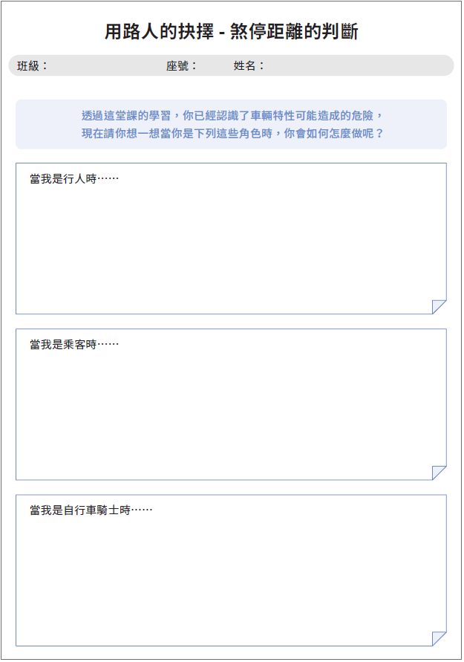
【統整活動│活動四：用路人的抉擇- 煞停距離的判斷】
煞停距離的判斷
透過這堂課的學習，
認識了車輛特性可能造成的危險，
現在請你想一想，
當你是不同用路角色時，
你會如何怎麼做呢？
當我是行人時……
當我是乘客時……
當我是自行車騎士時……
Notes:
教師發下【附件Ⅳ -21 用路人的抉擇- 煞停距離的判斷】學習單。
請2-3位學生分享撰寫的內容。

Slide 20
【統整活動│活動四：用路人的抉擇- 煞停距離的判斷】
重點提醒
大型車輛視野死角範圍大；車身長，前、後車輪的輪軸距離遠，導致車輛彎時產生的「內輪差」大。
駕駛覺察危險到執行因應動作，需要反應時間，因此要與前車保持適當的安全距離，行人也不要突然衝出，以免駕駛反應不及。
駕駛人的反應能力及身心狀態、車輛狀況、道路及天氣因素都會影響煞停距離，要隨時檢視，確保安全。

